Slide 1

La salute dipende anche dall’alimentazione
Emanuele Carlini.

Slide 2
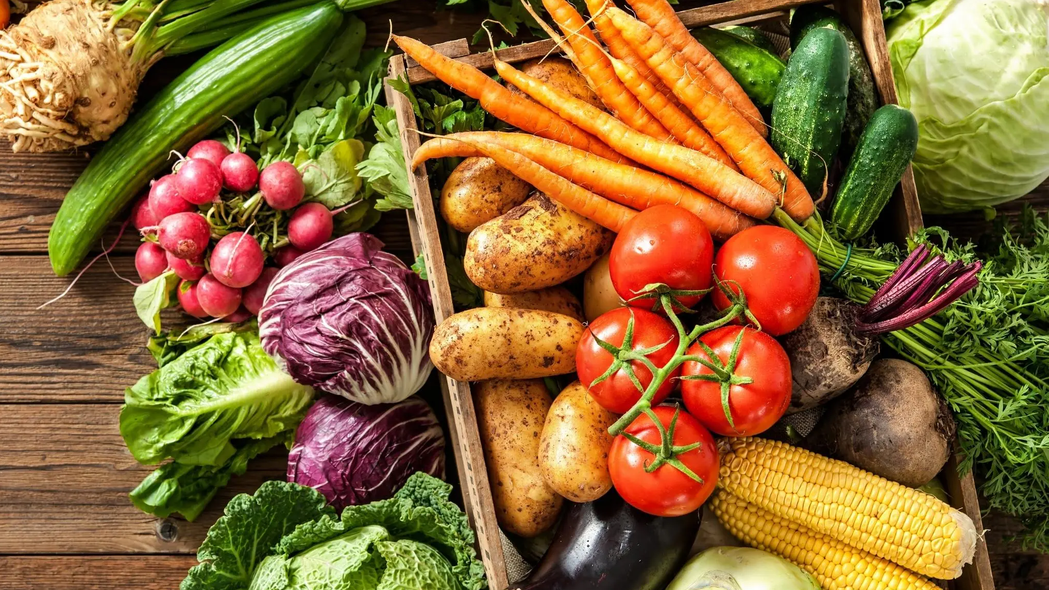
I problemi attuali
Un recente rapporto delle Nazioni Unite ha stimato che nel 2020 il numero di persone denutrite e che hanno sofferto la fame nel mondo sia salito in maniera preoccupante, passando da 650 a 768 milioni: circa un decimo della popolazione totale.
Il rapporto imputa quest’aumento principalmente alla pandemia da COVID-19, che ha ridotto i redditi di milioni di persone rendendo più difficile l’accesso al cibo in molti paesi.

Slide 3
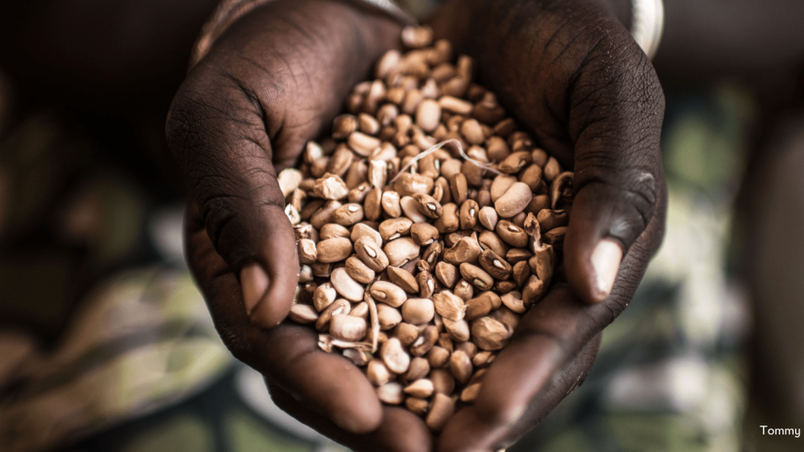
Nel tempo la situazione migliorerà?
Questo stato di cose non sembra destinato a migliorare nel breve termine: uno studio del dipartimento dell’Agricoltura degli Stati Uniti, prevede che il numero di persone senza cibo a sufficienza aumenterà di un terzo. Tutto ciò renderà più difficile riuscire nell’obiettivo di eliminare il problema della fame entro il 2030, inserito dalle Nazioni Unite fra i suoi obiettivi di sviluppo sostenibile nel 2015 ma reputato dalla stessa organizzazione difficile da conseguire già prima della pandemia.

Slide 4

Quali sono le cause della Malnutrizione?
Anche in questo caso, si tratta di un problema legato alle cattive condizioni economiche, perché i più poveri spesso non si possono permettere una dieta sana, anche nei paesi ad alto reddito.

Slide 5

Alimentazione e benessere
Nutrirsi è fondamentale, infatti secondo l’Organizzazione mondiale della sanità, una nutrizione adeguata e salute sono diritti umani fondamentali assai correlati l’uno all’altro. Lo stato di salute delle popolazioni, sia ricche che povere è fortemente influenzato dal livello e dalla qualità della nutrizione. Una dieta corretta è un validissimo strumento di prevenzione per molte malattie, di gestione e trattamento in molte altre.

Slide 6

Nutrizione e salute
Una nutrizione corretta costituisce, assieme a una adeguata attività fisica e al controllo di altri fattori di rischio, come il fumo o l’alcol, un elemento fondamentale nella prevenzione di numerose condizioni patologiche. E’ infatti ormai stato dimostrato che lo stile di vita e le scelte alimentari agiscono in modo incisivo nella possibilità di evitare lo sviluppo di malattie, di controllarne l’evoluzione o, al contrario, provocarne l’insorgenza.

Slide 7
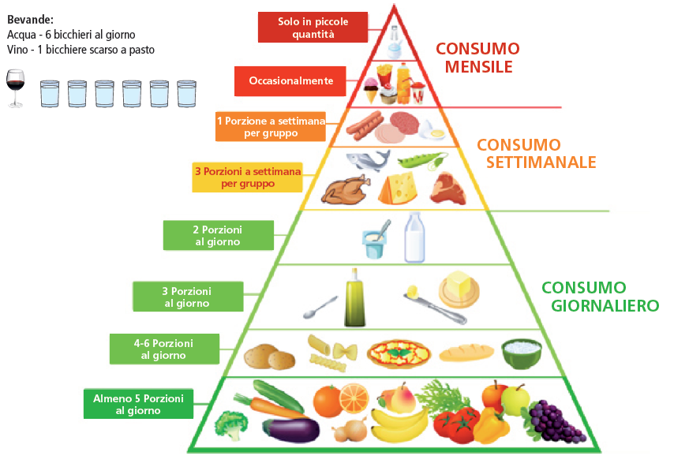

Slide 8
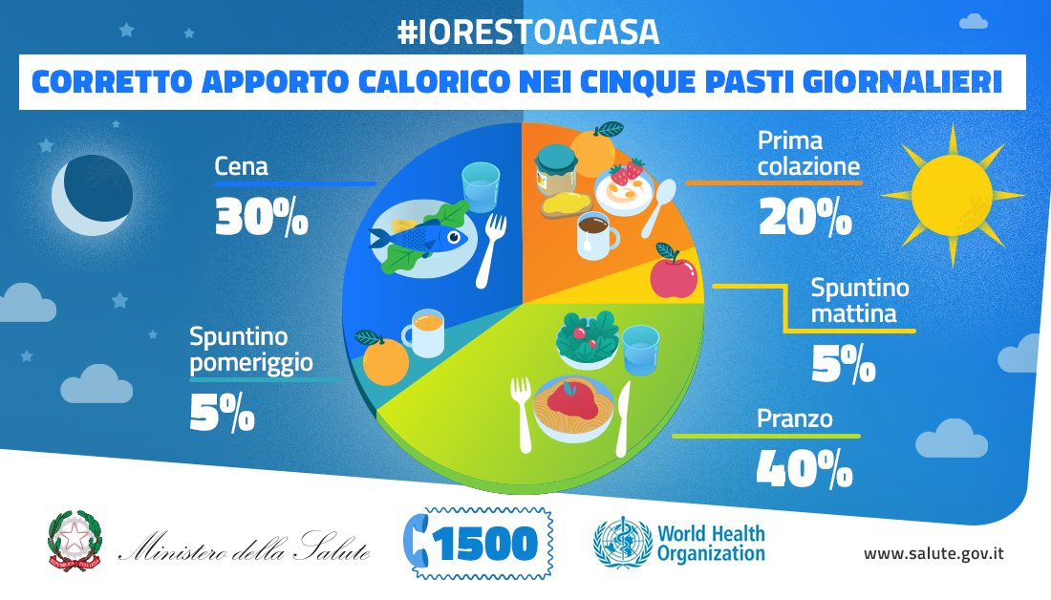

Slide 9
Grazie Mille per l’attenzione prof!

